Slide 1
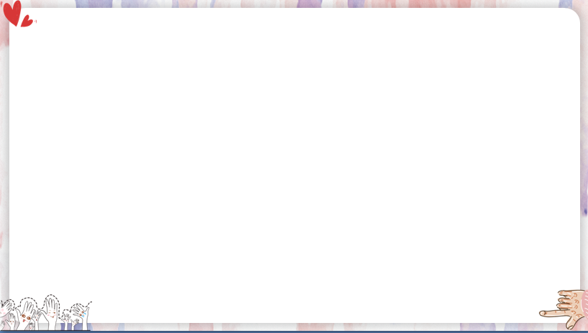
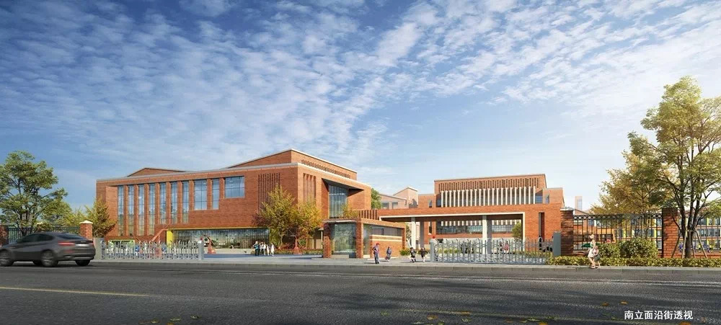
海盐县实验小学教育集团 翁马琴

Slide 2
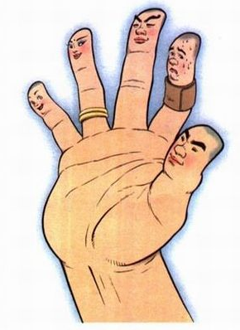
猜谜语
五个兄弟，生在一起，
有骨有肉，长短不齐。
手指

Slide 3
你能说出几个含“手”字的成语呢？
爱不释手 手不释卷 心灵手巧 眼疾手快
手舞足蹈 妙手回春 手到擒来 握手言欢
不择手段 心狠手辣 一手遮天 手忙脚乱

Slide 4

22 手指

Slide 5
qìn
揿电铃 搔痒 窈窕 秽物
轧伤 拧螺丝 薄弱 爱憎
sāo
yǎo tiǎo
huì
yà
nǐnɡ
bó
zēnɡ

Slide 6
我会填：
第1自然段
各有
这篇文章首先开门见山指出五根手指____
______________；接着以风趣的语言具体描写__________________________；最后阐明了一个道理——______________________________
_________________。
所长,各有所短
第2-5自然段
五根手指的不同姿态和性格
五根手指如果能一致团结,就根根
有用,根根有力量
第6自然段

Slide 7
阅读课文，完成填空。
手指名称 | 样貌特点 | 作用
大拇指 |  | 干吃力活
食 指 | 直直落落
中 指 | 相貌堂皇
无名指、小指 |  | 能力薄弱

Slide 8
阅读课文，完成填空。
手指名称 | 样貌特点 | 作用
大拇指 | 矮胖肥大 | 干吃力活
食 指 | 直直落落 | 工作复杂
中 指 | 相貌堂皇 | 略为扶衬
无名指、小指 | 秀丽可爱 | 能力薄弱

Slide 9
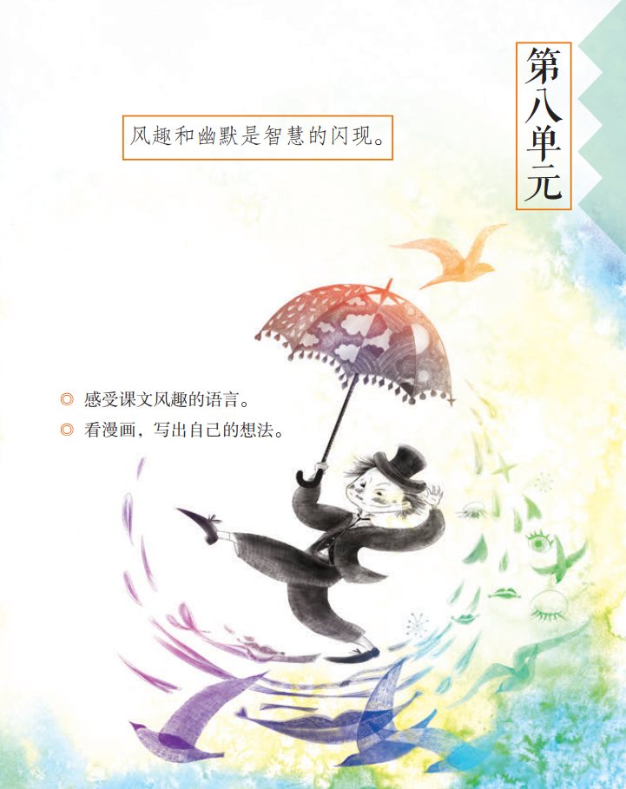
风趣和幽默是智慧的闪现。
感受课文风趣的语言。

Slide 10
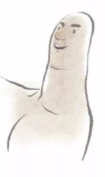
大拇指在五指中,形状实在算不上美。身体矮而胖，头大而肥，构造简单，比人家少一个关节。但在五指中，却是最肯吃苦的。例如拉胡琴，总由其他四指按弦，却叫他相帮扶住琴身；水要喷出来，叫他死力抵住；血要流出来，叫他拼命按住；重东西要翻倒去，叫他用劲顶住；要读书了，叫他翻书页；要进门了，叫他揿门铃。讨巧的事，却轮不上他。例如招呼人，都由其他四指上前点头，他只能呆呆站在一旁；给人搔痒，人舒服后，感谢的是其他四指。

Slide 11
大拇指在五指中,形状实在算不上美。身体矮而胖，头大而肥，构造简单，比人家少一个关节。但在五指中，却是最肯吃苦的。例如拉胡琴，总由其他四指按弦，却叫他相帮扶住琴身；水要喷出来，叫他死力抵住；血要流出来，叫他拼命按住；重东西要翻倒去，叫他用劲顶住；要读书了，叫他翻书页；要进门了，叫他揿门铃。讨巧的事，却轮不上他。例如招呼人，都由其他四指上前点头，他只能呆呆站在一旁；给人搔痒，人舒服后，感谢的是其他四指。
拟人

Slide 12
大拇指在五指中,形状实在算不上美。身体矮而胖，头大而肥，构造简单，比人家少一个关节。但在五指中，却是最肯吃苦的。例如拉胡琴，总由其他四指按弦，却叫他相帮扶住琴身；水要喷出来，叫他死力抵住；血要流出来，叫他拼命按住；重东西要翻倒去，叫他用劲顶住；要读书了，叫他翻书页；要进门了，叫他揿门铃。讨巧的事，却轮不上他。例如招呼人，都由其他四指上前点头，他只能呆呆站在一旁；给人搔痒，人舒服后，感谢的是其他四指。
举例子
排比

Slide 13
大拇指在五指中,形状实在算不上美。身体矮而胖，头大而肥，构造简单，比人家少一个关节。但在五指中，却是最肯吃苦的。例如拉胡琴，总由其他四指按弦，却叫他相帮扶住琴身；水要喷出来，叫他死力抵住；血要流出来，叫他拼命按住；重东西要翻倒去，叫他用劲顶住；要读书了，叫他翻书页；要进门了，叫他揿门铃。讨巧的事，却轮不上他。例如招呼人，都由其他四指上前点头，他只能呆呆站在一旁；给人搔痒，人舒服后，感谢的是其他四指。
对比

Slide 14
自由读3、4、5自然段，看看写其他手指，你又能从哪些地方体会到作者语言的风趣幽默呢？

Slide 15
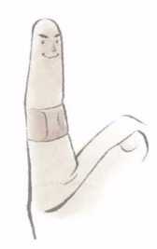
常与大拇指合作的是食指。他的姿态可不如其他三指窈窕，都是直直落落的强硬的线条。他的工作虽不如大拇指吃力，却比大拇指复杂。拿笔的时候，全靠他推动笔杆；遇到危险的事，都要他去试探或冒险；秽物、毒物、烈物，他接触的机会最多；刀伤、烫伤、轧伤、咬伤，它消受的机会最多。他具有大拇指所没有的“机敏”，打电话、扳枪机必须请他，打算盘、拧螺丝、解纽扣等，虽有大拇指相助，终是要他主干的。

Slide 16
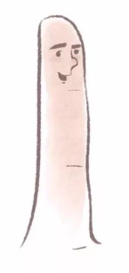
五指中地位最优、相貌最堂皇的，无如中指。他居于中央，左右都有屏障。他个子最高，无名指、食指贴身左右，像关公左右的关平、周仓，左膀右臂，片刻不离。他永远不受外物冲撞，所以曲线优美，处处显示着养尊处优的幸福。每逢做事，名义上他是参加的，实际并不出力。他因为身体最长，取物时，往往最先碰到物，好像取得这物是他一人的功劳。其实，他碰到之后就退在一旁，让大拇指和食指去出力，他只在旁略为扶衬而已。

Slide 17
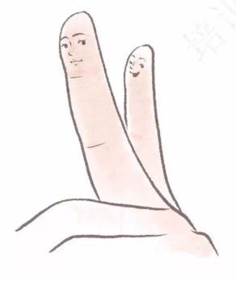
无名指和小指，体态秀丽，样子可爱。然而，能力薄弱也无过于他们了。无名指多用于研脂粉、蘸药末、戴戒指。小指的用处则更渺小，只是掏掏耳朵、抹抹鼻涕而已。他们也有被重用的时候。在丝竹管弦上，他们的能力不让于别人。舞蹈演员的手指不是常作兰花状吗？这两根手指正式这朵“兰花”中最优美的两瓣。除了这等享乐的风光事以外，遇到工作，他们只是其他手指的附庸。

Slide 18
我们身上的五官也同样具有不同特点，仿照课文的表达特点，从人的五官中选一个，写一段话。

Slide 19
让我们生存，让我们呼吸的第一高手，我看非鼻子莫属。他是由两个双胞胎兄弟组合而成，或矮矮的，扁扁的……
眼睛位于五官的上方，是非常忙碌的器官。这花花绿绿的大千世界全靠他传递到我们的脑海中……

Slide 20
我想写鼻子，它能闻气味，能帮助呼吸。我会列举一些例子来说一说。

Slide 21
我们身上的五官也同样具有不同特点，仿照课文的表达特点，从人的五官中选一个，写一段话。

Slide 22
？
人

